Slide 1
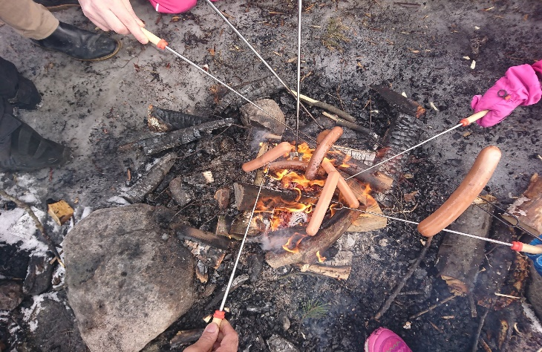
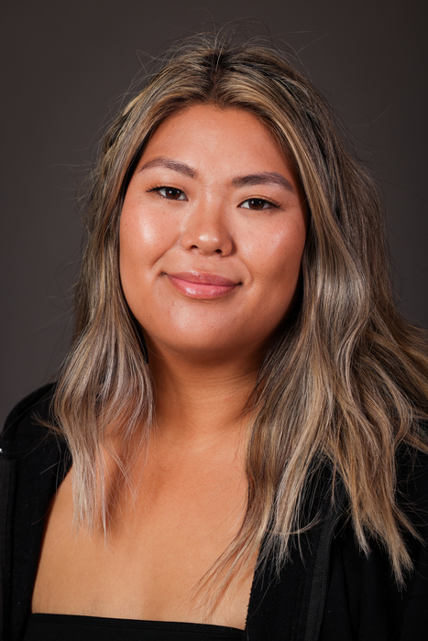
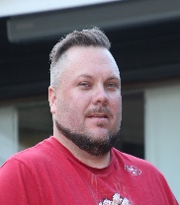
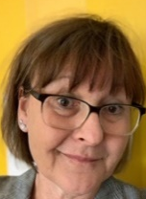
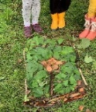
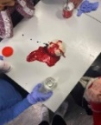
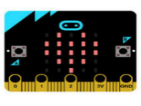
Generell info
Bilde/figur (slett boksen før du setter inn bilde).
Inn- og utkryss (henting og levering)
Foresatte har ansvaret for å krysse barna inn- og ut, gi- og motta beskjeder. Krysseboka for 1. trinn er i G- inngangen.
Beskjeder
Angående henting, levering eller annet gis det beskjed om innen kl.11:00 til basetlf/ baseleder.
Måltid
Vi har som fokus å kunne servere sunn varm- og kald mat. Vi har 3 varm måltider og 2 kalde i uka.
Allergier/intoleranser skal gis beskjed om til din baseleder.
Portalen
Ukeplaner og annen info til dere foresatte legges ut på skolens hjemmeside http//:ekeberg.osloskolen.no/aktivitetsskolen
Leker og verdisaker
Tas med på eget ansvar. AKS har intet ansvar for ting som forsvinner eller blir ødelagt.
Klær og sko
Innesko og skiftetøy er viktig å ha nok av på plassen. Ha klær etter vær!
Kurs
Ansatte planlegger og gjennomfører kurs/aktiviteter med en gruppe elever basert på sine egne og barnas interesser og kunnskaper.
Ekeberg AKS
Ekeberg skole
Bilde/figur (slett boksen før du setter inn bilde).
Baseledere
1.Trinn 2. trinn 3. trinn 4. trinn
Sunniva Frank Marianne Maria
Sunniva Holt Kristiasen Basetlf 477 84 011
Sunniva.Rowan@osloskolen.no
2. Frank Sand Basetlf 97415279
Frank.Sand@osloskolen.no
3. Marianne Liv Sogstad Basetelefon 41593201
Marianne.liv.sogstad@osloskolen.no
4. Maria Leinan Karlin Basetelefon 415 93 201
Maria.Karlin@osloskolen.no
Åpningstider:
Morgenåpning: 07:30-08:30
Skoleslutt- 16:45
I skolens ferier: 07:30-16:45. Om ikke annet er
opplyst.
Alle elever skal føle seg sett og anerkjent for den de er. De voksne skal aktivt sørge for at alle har en plass i et fellesskap.
(Rammeplanen, 2018)
Avd. leder for Ekeberg Skole AKS
Beate Mikkelsen
Beate.mikkelsen@osloskolen.no
5
6
1

Slide 2
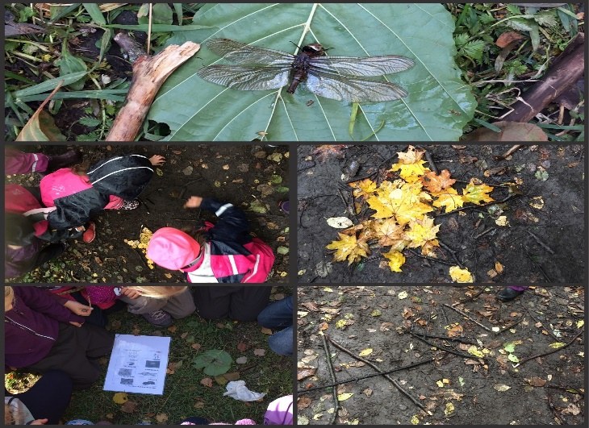
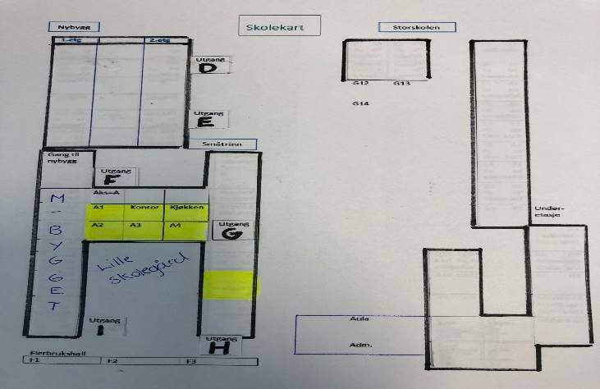
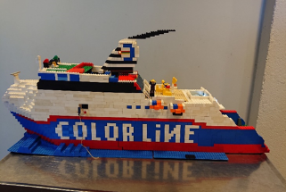
Velkommen til Ekeberg skole & Aktivitetsskole
Hva er egentlig AKS?
Hvor finner du AKS?
Bilde/figur (slett boksen før du setter inn bilde).
Lek, sosialisering, humor, glede, aktivitet og lærende samspill..
" I aks skapes det gode relasjoner, gode minner og læring for livet" (Rammeplanen, 2018)
Aktivitetsskolen, forkortet til AKS er ikke så ulikt det man andre steder kaller for SFO. Men det som skiller AKS fra SFO er:
Rammeplanen som gir Aktivitetsskolen tydelige føringer, forutsetninger og rammer for selve innhold:
- et trygt og godt miljø, barns medvirkning, matservering, kvalitet og samarbeid.
- pedagogiske prinsipper og grunnleggende ferdigheter.
-temaområder.
Oslostandarden er en brosjyre om forventningsavklaringer mellom aktivitetsskolen og foresatte og er lik for hele Oslo.
Rektor er overordnet administrativ og faglig leder av AKS. Avdelingsleder for AKS er en del av skolens ledelse og sørger for et organisert, planmessig og strukturert samarbeid mellom skole og AKS.
"Color line"
Laget av elev på tidl.4. trinn
Bilde/figur (slett boksen før du setter inn bilde).
Ut på tur i all slags vær
AKS Ekeberg har 4 baser med baseledere som organiserer og drifter sine baser sammen med sine assistenter og avdelings leder for AKS.
Aktivitetsskolen har sin hovedbase i M- bygget. Her finner du også baseleder kontor, kjøkken og diverse aktivitetsrom.
Base 1 Inngang G og H
Base 2 Inngang I
Base 3 Inngang D & E (2.etg nybygget)
Base 4 Inngang D & E (1.etg nybygget)
Søknad som gjelder plass(hel- eller deltid), endringer eller oppsigelse kan kun gjøres 2 ganger i året. 1. august eller 1. januar. 1 mnd oppsigelse. Det gjøres via Portalen (vår hjemmeside). Spørsmål kan rettes på mail til Ekeberg postmottak: Postmottak.ekeberg@osloskolen.no
Litt om oss..
Aktivitetsskolen Ekeberg er en del av Ekeberg skole.
Vi har fokus på læring og lekbaserte aktiviteter i et inkluderende miljø.
Vi ønsker at du som kommer skal trives, få nye vennskap og få gode opplevelser i et fellesskap.
Lånebod: Vi har en egen "lånebod" eller såkalt aktivitetsbod hvor barna får mulighet til å låne ulikt utstyr, som ball, hoppetau, sykler etc. Hver elev får hvert sitt lånekort. Låneboden driftes av de eldre elevene.
2
3
4

